Slide 1
4.1 函数的基本概念(The concept of function)
4.2 特殊映射 (Special mappings)
4.3 复合函数与逆函数(Compositions of functions and Inverse functions )
4.4 置换(Permutation)
4.5 基数(Cardinal Number)

Slide 2
4.1 函数的基本概念(The concept of function)
4.1.1函数的基本概念
4.1.2 特殊函数类(Special functions)

Slide 3
4.1.1 函数的基本概念
函数概念是最基本的数学概念之一，也是最重要的数学工具。初中数学中函数定义为"对自变量每一确定值都有一确定的值与之对应"的因变量；高中数学中函数又被定义为两集合元素之间的映射。

Slide 4
现在，我们要把后一个定义作进一步的深化，用一个特殊关系来具体规定这一映射，称这个特殊关系为函数，因为关系是一个集合，从而又将函数作为集合来研究。离散结构之间的函数关系在计算机科学研究中也已显示出极其重要的意义。我们在讨论函数的一般特征时，总把注意力集中在离散结构之间的函数关系上，但这并不意味着这些讨论不适用于其它函数关系。

Slide 5
考虑下面几个由图示表示的集合A到集合B的关系（见图 4.1.1）。
在这６个关系中， 后４个关系ρ₃， ρ₄， ρ₅， ρ₆与ρ₁， ρ₂不同， 它们都有下面两个特点：
（1） 其定义域为A；
（2） A中任一元素a对应唯一一个B中的元素b。

Slide 6
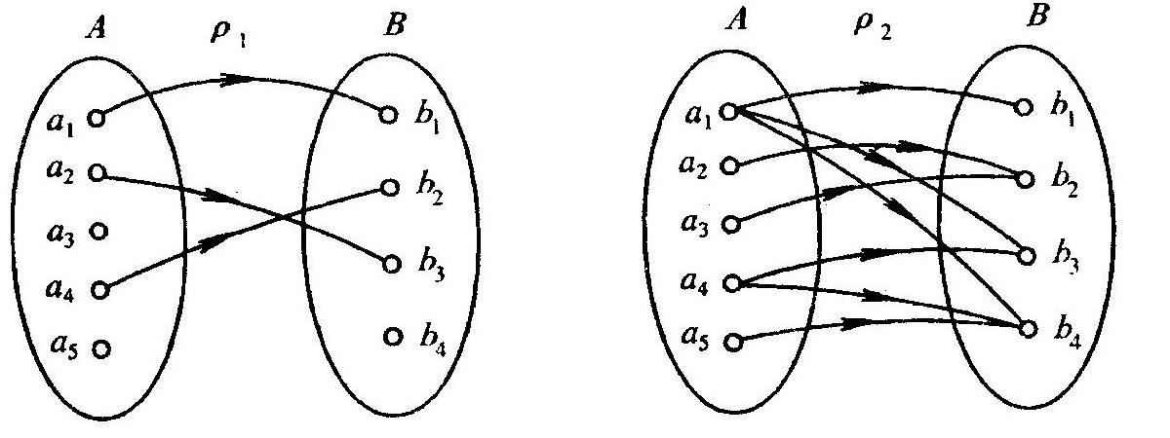
图 4.1.1 几个关系的示图

Slide 7
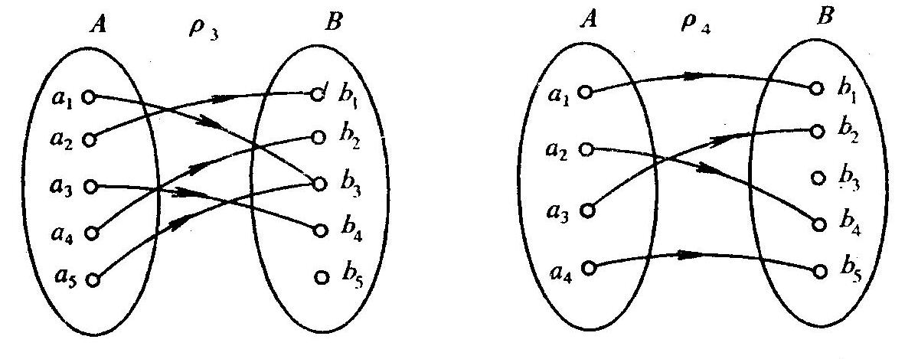
图 4.1.1 几个关系的示图

Slide 8
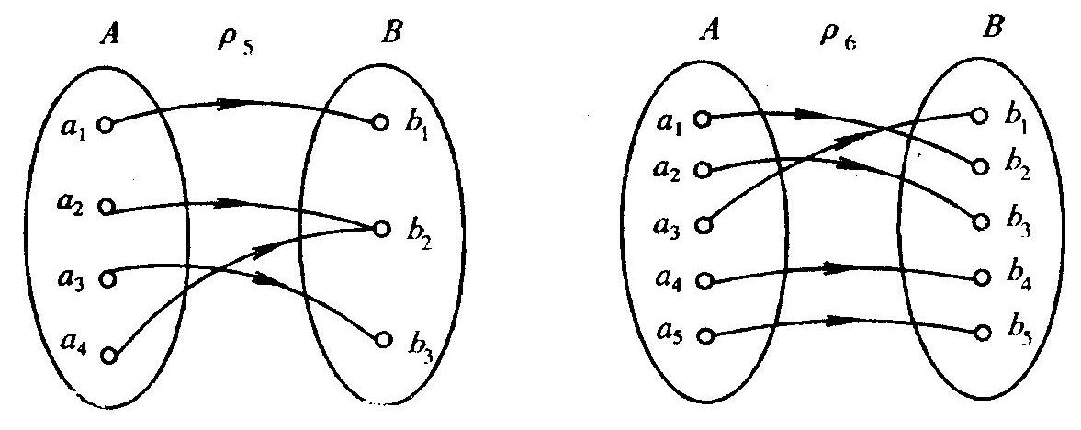
图 4.1.1 几个关系的示图

Slide 9
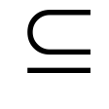
定义4.1.1 设X，Y为集合，如果f为X到Y的关系 （f X×Y），且对每一x∈X，都有唯一的 y∈Y，使〈x,y〉∈f，称 f 为X到Y的函数（functions），记为 f：X→Y。当X=X₁×X₂×…×X_{n}时，称f为n元函数。函数也称映射（mapping）。

Slide 10
换言之，函数是特殊的关系，它满足
（1）函数的定义域是X，而不能是X的某个真子集
(即dom(f )=X)。
（2）若〈x,y〉∈f，〈x,y′〉∈f，则y＝y′（单值
性）。

Slide 11
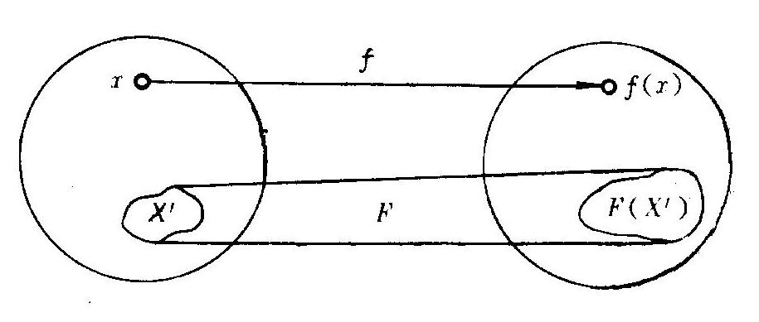
图 4.1.2

Slide 12
由于函数的第二个特性，人们常把〈x,y〉∈f 或 xfy 这两种关系表示形式，在 f 为函数时改为y =f(x)。这时称x为自变量，y为函数在x处的值；也称y为x在 f 作用下的像(image of x under f ) ，x为y的原像。一个自变量只能有唯一的像，但不同的自变量允许有共同的像。注意，函数的上述表示形式不适用于一般关系。（因为一般关系不具有单值性。）

Slide 13
【例1】 设A={a,b},B={1,2,3}，判断下列集合是否是A到B的函数。
F₁={〈a,1〉,〈b,2〉}, F₂={〈a,1〉,〈b,1〉}，
F₃={〈a,1〉,〈a,2〉}, F₄={〈a,3〉}
解
F₁,F₂是函数，F₃,F₄不是函数，但若不强调是A到B的函数，则F₄是函数，其定义域为{a}。

Slide 14
【例2】 下列关系中哪些能构成函数？
（1）{〈x,y〉|x,y∈ N, x+y<10}
（2）{〈x,y〉|x,y∈ N, x+y=10}
（3）{〈x,y〉|x,y∈ R, |x|=y}
（4）{〈x,y〉|x,y∈ R, x=|y|}
（5）{〈x,y〉|x,y∈ R, |x|=|y|}
解: 只有（3）能构成函数。

Slide 15
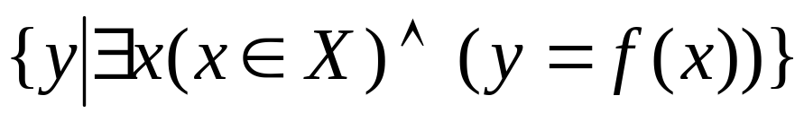
对于函数 f：X→Y, f 的前域dom(f )=X就是函数 y= f(x)的定义域, 有时也记为 D _{f} , f 的值域ran(f ) Y , 有时也记为R _{f} , 即
R _{f} =
Y称为 f 的共域, ran(f )= R _{f} 也称为 f 的像集合, dom(f )=X= D _{f} 也称为 f 的原像集。对于

Slide 16
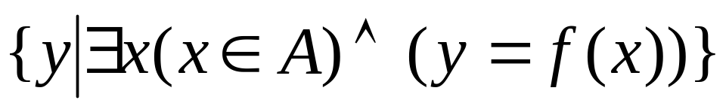

A X，称f(A)为A的像（image of A），定义为
f(A)=
显然, f( )= , f({x})={f(x)}(x∈A)。

Slide 17
在这里请注意区别函数值和像两个不同的概念。函数值f(x)∈Y,而像f(A)  Y。关于像有下列性质。
定理4.1.1 设 f : X→ Y ，对任意AX，BX，有
（1）f(A∪B)=f(A)∪f(B)
（2）f(A∩B) f(A)∩f(B)
（3）f(A)-f(B) f(A-B)

Slide 18


证明 （1）对任一y∈Y
y∈f(A∪B)  x(x∈A∪B∧y=f(x))
 x((x∈A∧y=f(x))∨(x∈B∧y=f(x)))
 x(x∈A∧y=f(x))∨x(x∈B∧y=f(x))
 y∈f(A)∨y∈f(B)
 y∈f(A)∪f(B)
因此f(A∪B)=f(A)∪f(B)。
（2）、（3）的证明请读者完成。注意，（2）、（3）中的包含符号不能用等号代替。我们举例说明。

Slide 19
【例3】 设X={a,b,c,d}，Y={1,2,3,4,5}，f : X→Y,如图4.1.3所示。那么，
f ({a})={2},
f ({b})={2},
f ({a})∩f({b})={2}
f ({a})-f({b})=

Slide 20
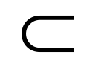
f ({a}∩{b})=f( )=
f ({a}-{b})=f({a})={2}
f ({a}∩{b}) f({a})∩f({b})
f ({a})-f({b}) f({a}-{b})

Slide 21
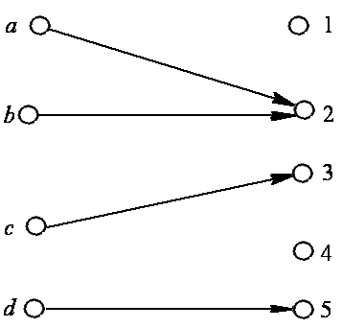
图 4.1.3

Slide 22
由于函数归结为关系，因而函数的表示及运算可归结为集合的表示及运算，函数的相等的概念、包含概念，也便归结为关系相等的概念及包含概念。

Slide 23
定义4.1.2 设 f : A→B，g : C→D，如果A=C，B＝D，且对每一x∈A，有
f(x)＝g(x)，称函数 f 等于g,记为 f = g。如果
A C，B＝D，且对每一x∈A，有
f(x)＝g(x)，称函数 f 包含于g，记为f g。

Slide 24
事实上，当不强调函数是定义在哪个集合上的时候，由于函数是序偶的集合（特殊的关系），所以f = g的充分必要条件是f g且
g f。

Slide 25
【例4】 设A={a,b}, B={1,2,3}。由A→B能生成多少个不同的函数？由B→A能生成多少个不同的函数？
解: 设 f_{i} : A→B (i=1,2,…，9),
g_{i} : B→A (i=1,2,…，8)

Slide 26
f₁={〈a,1〉,〈b,1〉} g₁={〈1,a〉,〈2,a〉,〈3,a〉}
f₂={〈a,1〉,〈b,2〉} g₂={〈1,a〉,〈2,a〉,〈3,b〉}
f₃={〈a,1〉,〈b,3〉} g₃={〈1,a〉,〈2,b〉,〈3,a〉}
f₄={〈a,2〉,〈b,1〉} g₄={〈1,a〉,〈2,b〉,〈3,b〉}
f₅={〈a,2〉,〈b,2〉} g₅={〈1,b〉,〈2,a〉,〈3,a〉}
f₆={〈a,2〉,〈b,3〉} g₆={〈1,a〉,〈2,a〉,〈3,b〉}
f₇={〈a,3〉,〈b,1〉} g₇={〈1,b〉,〈2,a〉,〈3,b〉}
f₈={〈a,3〉,〈b,2〉} g₈={〈1,b〉,〈2,b〉,〈3,b〉}
f₉={〈a,3〉,〈b,3〉}

Slide 27
定理4.1.2 设|A|=m，|B|=n，那么{f | f:A→B}的基数为 n^{m}，即共有n^{m}个A到B的函数。
证明 设A={a₁,a₂,…,a_{m}},B={b₁,b₂,…,b_{n}}，那么每一个f:A→B由一张如下的表来规定:
a | a₁ | a₂ | … | a_{m}
f(a) | b_{i1} | b_{i2} | … | b_{im}

Slide 28
其中b _{i1}，b _{i2}，…，b _{im}为取自b₁，b₂，…，b_{n}的允许元素重复的排列，这种排列总数为n ^{m}个。因此，上述形式的表恰有n ^{m}张，恰对应全部n ^{m}个A到B的函数。

Slide 29
由于上述缘故，当A,B是有穷集合时，我们以B ^{A}记所有A到B的全体函数的集合：
B ^{A}={f | f: A→B}
则|B ^{A}|=|B|^{|A|}。
特别地A^{A}表示A上函数的全体。目前在计算机科学中，也用A→B替代B ^{A}。

Slide 30
例4中，B ^{A}={f₁,f₂,…,f₉}，|B ^{A}|=9，
A ^{B}={g₁,g₂,…,g₈}，|A ^{B}|=8。
该定理当X或Y中至少有一个集合是空集时，可分成下面两种情况：
(1)当X＝ 时，X到Y的空关系为一函数，称为空函数，即Y^{X}={ }。
(2)当X≠且Y= 时，X到Y的空关系不是一个函数，即Y^{X}=^{X}= 。

Slide 31
小结:本结介绍了函数的概念。重点掌握本节定义的函数与以往函数及一般关系的不同之处。
作业: P114：1，3，4

Slide 32
4.2 特殊映射(Special Mappings)
定义4.2.1 给定函数 f : X→Y，
(1)如果函数 f 的值域 Ran f= Y ，即Y的每一个元素都有原像,则称 f : X→Y为满射函数（ surjection ）, 满射函数也称映上的函数。
(2)对于任意 x₁, x₂∈X,若 x₁≠x₂则有f(x₁)≠f(x₂), 或者当 f(x₁)=f(x₂)时必有x₁=x₂, 则称 f 为单射函数（ injection ）,单射函数也称一对一的函数。

Slide 33
(3) f : X→Y。如果它既是满射，又是单射，则称 f 为双射函数（ bijection ）,双射函数也称一一对应。
由定义不难看出，如果 f : X→Y是满射，则对于任意的y∈Y,都存在x∈X,使得y=f(x);
如果 f : X→Y是单射的，则对于任意的y∈ Ran f,都存在唯一的 x∈X,使得y=f(x)。
图4.2.1说明了这三类函数之间的关系。注意，既非单射又非满射的函数是大量存在的。

Slide 34
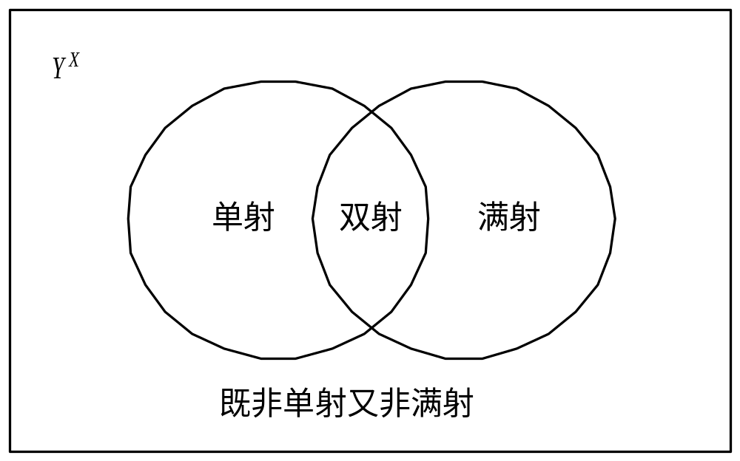
图 4.2.1

Slide 35
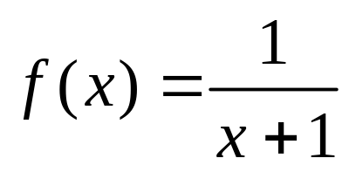
【例1】 对于给定的 f 和集合A，请判断 f 性质
(类型)；并求A在 f 下的像f(A)。
(1) f : R→ R ，f(x)=x，A={8}
(2) f : N→N×N，f(x)=〈x, x+1〉，A={2,5}
(3) f : Z→N，f(x)=|x|，A={-1,2}
(4) f : S→ R ， ,S=［0,+∞)，A=［0,7)
(5) f : [0,1]→[a,b], a ≠b, f (x)=(b-a) x +a,
A=[0,1/2)

Slide 36
解:
（1）f是双射，f (A)=f({8})={8}
(2) f是单射，f (A)=f({2,5})={〈2,3〉, 〈5,6〉}
(3) f是满射，f (A)=f({-1，2})={1，2}
(4) f是单射，f (A)=f(［0,7))=（1/8，1］
(5) f是双射，f (A)=f([0,1/2))=[a,(a+b)/2)

Slide 37
定理4.2.1 设A,B是有穷集合，|A|=|B|，则f:A→B是单射的充分必要条件是 f 是满射。
证明 先证必要性。
设f是单射，则|A|=|f(A)|=|B|。因为 f(A)B，而B是有穷集合，所以f(A)=B，故f是满射。

Slide 38

再证充分性。
设f是满射，则f(A)=B,从而|f(A)|=|B| 。反设 f 不是单射，则必存在x₁, x₂∈X, x₁≠x₂且 f(x₁)=f(x₂).又因为A是有穷集合，于是
|f(A)| |A|-1<|B|。与|f(A)|=|B|矛盾。所以f是单射。

Slide 39
注意:定理4.2.1 只对X和Y 是有限集合的情形成立,在无限集合上不一定有效。
例如: f :Z→Z, f (x)=2x.则 f 是单射,但不是满射.
说明: （1）设 f:X→Y,如果存在c∈Y，使得对所有的x∈X都有f(x)=c，则称f:X→Y是常函数。
（2）任意集合A上的恒等关系I_{A}为一函数，常称为恒等函数，因为对任意x∈A都有I_{A}(x)=x 。

Slide 40
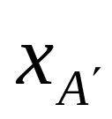
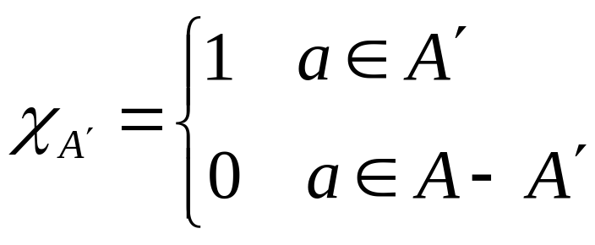

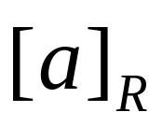
(3)设A为集合，对于任意的A′A，A′的特征函数 ：A→{0，1} 定义为
(4)设R是A上的等价关系，令
g: A→A/R
a∈A,g(a)= ,其中 是由a生成的等价类，则称g是从A到商集A/R的自然映射。

Slide 41
【例2】 设A={1,2,3,4},
R={〈1,2〉,〈2,1〉}∪I_{A},求自然映射：g₁:A→A/I_{A}，g₂:A→A/R。
解 g₁(1)={1},g₁(2)={2},g₁(3)={3},g₁(4)={4}
g₂(1)=g₂(2)={1,2}，g₂(3)={3}，g₂(4)={4}
注意到，A/I_{A}={{1},{2},{3},{4}} ，A/R={{1,2},{3},{4}}，所以自然映射都是满射且只有等价关系取I_{A}时是双射。

Slide 42
关于集合的特征函数：设A为集合，不难证明，A的每一个子集A′都对应于一个特征函数，不同的子集则对应于不同的特征函数。而自然映射g给定集合A和A上的等价关系R，就可以确定一个自然映射g:A→A/R。

Slide 43
小结:本结介绍了几种特殊的函数（恒等函数、单射、满射、双射）。重点掌握这单射、满射、双射的概念 。
作业: P116：1, 2

Slide 44
4.3复合函数与逆函数(Compositions of functions and Inverse function)
4.3.1 复合函数(Compositions of functions)
4.3.2 逆函数(Inverse function)

Slide 45

4.3.1 复合函数(compositions of functions)
因为函数是一种特殊的关系， 所以和关系一样也有复合运算。 对于函数的复合我们有下面的定理：
定理4.3.1 设 f: A→B，g: B→C，，那么复合关系fg为A到C的函数，称为函数 f 和 g 的复合函数。
证明 首先证明 Dom (fg)=A。对任一x∈A，有y∈B，使〈x,y〉∈ f；对这一y，有z∈C，使得〈y, z 〉∈g，因此〈x, z 〉∈fg。故x∈ Dom (fg)。
故Dom (fg)=A得证。

Slide 46
再证fg的单值性。设对任意x∈A有z₁,z₂，使〈x,z₁〉∈fg，〈x,z₂〉∈fg。那么有y₁,y₂，使
〈x,y₁〉∈f，〈y₁,z₁〉 ∈ g，〈x,y₂〉∈f,〈y₂, z₂ 〉∈g。由于 f 为函数，知y₁=y₂；又因g为函数，得知z₁=z₂。fg为A到C的函数得证。
我们注意到，〈x,z〉∈fg是指有y使
〈x,y〉∈f，〈y,z〉∈g，即y=f(x)，z=g(y)=g(f(x))，因而
fg(x)=g(f(x))。

Slide 47
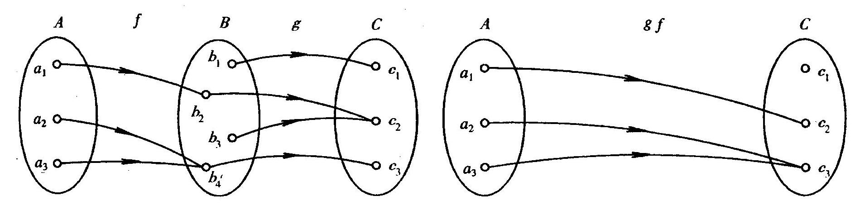
这就是说，当 f, g为函数时，它们的复合作用于自变量的次序刚好与合成的原始记号的顺序相反。故我们约定把两个函数 f 和 g 的复合记为g f （简记为gf） 。
图 4.3.1 复合函数的图示

Slide 48
【例1】 设A={1,2, 3, 4}B={1, 2, 3, 4, 5},C={1, 2, 3}。
f : A→B，f={〈1,2〉,〈2,1〉,〈3,3〉,〈4,5〉}
g : B→C，g={〈1,1〉,〈2,2〉,〈3,3〉, 〈4,3〉,
〈5,2〉}
求g。f 。
解: g。f ={〈1,2〉,〈2,1〉,〈3,3〉,〈4,2〉}
用关系图图示g。f ，其中→表示g。f,见图4.3.2。

Slide 49
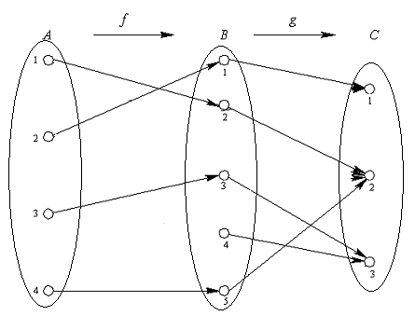
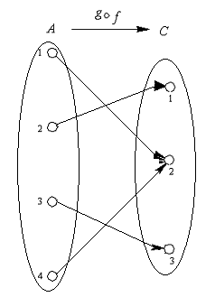
图 4.3.2

Slide 50
【例2】 设f，g均为实函数，f(x)=2x+1,g(x)=x ²+1,求f。g，g。f，f。f，g。g。
解 f。g(x)=f(g(x))=2(x 2+1)+1=2x ²+3
g。f(x)=g(f(x))=(2x+1) 2+1=4x ²+4x+2
f。f(x)=f(f(x))=2(2x+1)+1=4x+3
g。g(x)=g(g(x))=(x ²+1) ²+1=x ⁴+2x ²+2

Slide 51
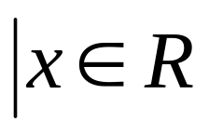
 所以
g。f ={〈x,4x ²+4x+2〉 }
f。g ={〈x,2x ²+3〉 }
f。f={〈x,4x+3〉 }
g。g={〈x,x ⁴+2x ²+2〉 }

Slide 52
定理4.3.2 设有函数f：A→B 和 g：B→C，
1) 若f， g都是单射， 则gf也是单射。
2) 若f， g都是满射， 则gf也是满射。
3) 若f， g都是双射， 则gf也是双射。
证明 1) 任取a₁， a₂∈A， 且a₁≠a₂，
因为f是单射， 所以 f(a₁)≠f(a₂)；
又因为g是单射， 所以 g(f(a₁))≠g(f(a₂))。
因此, gf是单射。

Slide 53
2) 任取c∈C， 因为 g是满射， 所以存在b∈B， 使得g(b)＝ｃ；又 因为 f是满射， 所以存在a∈A， 使得f(a)＝b。
所以 gf(a)＝g(f(a))＝g(b)＝c，
即 c∈R_{gf}， 所以 C R_{gf}，
又显然R_{gf} C， 所以 C＝R_{gf .}
故gf是满射。

Slide 54
3) 因为 f 和 g 是双射， 所以它们都是单射和满射。
由1)和2)知，gf是单射和满射,即gf是双射。

Slide 55
定理4.2.3 设有函数 f：A→B和 g：B→C，
1) 若gf是单射， 则f是单射。
2) 若gf是满射， 则g是满射。
3) 若gf是双射， 则f是单射而g是满射。
该定理请读者自证。
定理4.2.3说明定理4.2.2的逆定理只能部分成立。 例如， 如图4.3.3所示， 复合函数gf是满射， 但g是满射， 而 f 不是满射, 因为b₁∈B在
A中无原像。

Slide 56
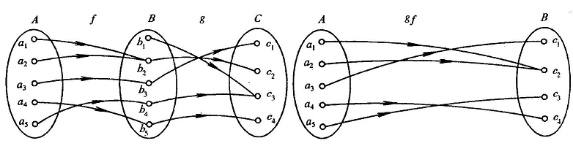
图 4.3.3

Slide 57
定理4.3.4 设有函数 f：A→B，g：B→C和 h：C→D， 则有 h(gf)＝(h g)f .
证明: 这可由关系的复合的可结合性得出， 这里我们
直接由函数相等的定义证明。
首先 h(gf)， (hg)f 都是A到D的函数。
所以对任一a∈A， 有
h(gf)(a)＝ h(gf(a))= h(g(f(a)))＝(hg)(f(a))
＝(hg)f(a)

Slide 58
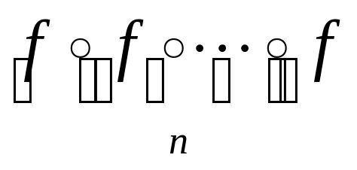
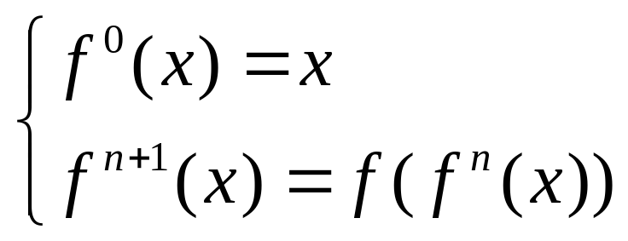
由元素a的任意性， 有 h(gf)＝(hg)f
这样， ３个函数f， g， h的复合函数， 可以去掉括号， 记为hgf。
若有f： A→A， 则 ff 简记为f ²， 一般地 简记为f ^{n}。显然

Slide 59
注意:函数的复合运算不满足交换律。
【例3】（1）设A={1,2, 3}，
f : A→A， f={〈1,2〉,〈2,2〉,〈3,1〉}
g : A→A ，g={〈1,2〉,〈2,1〉,〈3,3〉} ，则
g。f = {〈1,1〉,〈2,1〉,〈3,2〉} ，
f 。g={〈1,2〉,〈2,2〉,〈3,1〉}。
所以 g。f ≠ f 。g .
函数复合的下列性质也是明显的。

Slide 60
定理4.3.5 若有函数f：A→B， 则
f I_{A}＝I_{B} f＝f。
证明: 任取a∈A， 有I_{A}(a)＝a, 则
f I_{A}(a)＝f(I_{A}(a))＝f(a) 。
由a的任意性， 有 f I_{A}＝f。
同理可证 I_{B} f＝f。

Slide 61
定义 4.3.1 若函数 f：A→A,且f ²＝f，则称f是
幂等函数。
例4中的p₁就是幂等函数。
【例4】设 f: A→A，A={a,b, c}。 f(a)=b，f(b)=b，f(c)=c，
则有 f ²=f。即 f 是幂等函数。

Slide 62
4.3.2 逆函数(Inverse functions)
考虑函数 f ：A→B, f 的逆关系f ⁻¹是B到A关系,但
f ^{–1}可能不是函数。 一方面, 如果 f 不是单射,则f ^{–1}不是
函数,另一方面, 如果 f 不是满射,则f ^{–1}也不是函数。
因此我们有如下定理:
定理4.2.6 若f：A→B是双射，则 f 的逆关系f ⁻¹是B到A
的双射。

Slide 63
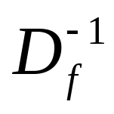
证明: 先证 f 是B到A的函数， 这只要证 f 满足
函数定义的两个条件。
任取b∈B，因为 f是满射，所以存在a∈A，使得〈a，b〉∈f，由定义〈 b，a 〉∈f ⁻¹ ，由b的任意性，有 ＝B。

Slide 64
若有b∈B，但存在a₁，a₂∈A且a₁≠a₂， 使
〈 b，a₁ 〉∈ f ⁻¹ ，〈 b，a₂ 〉∈ f ⁻¹ ，则有
〈 a₁，b 〉∈f， 〈 a₂，b 〉∈f。 这与f是单射矛盾。
所以对每一b∈B， 有唯一a∈A，使
〈 b，a 〉∈ f ⁻¹ ， 即f ⁻¹是B到A的函数。

Slide 65
下面再证f ⁻¹是双射。
因为R_{f} ⁻¹ ＝D _{f} ＝A， 所以f ⁻¹是满射。
若f ⁻¹不是单射， 则有b₁， b₂∈B且b₁≠b₂，
但存在a∈A，使得〈 b₁，a 〉∈ f ⁻¹ ，
〈 b₂，a 〉∈ f ⁻¹ ，即〈 a，b₁ 〉∈ f ，
〈 a，b₂ 〉∈ f 。这与 f 是函数矛盾，所以
f ⁻¹是单射。
故f ⁻¹是B到A的双射。

Slide 66
定义 4.3.2 设有双射 f：A→B，其逆关系f ⁻¹是B到A的一个双射， 称为函数 f 的逆函数(或反函数)， 记为 f ⁻¹ 。 这时称函数 f 是可逆的。
今后谈到一个函数的逆函数时， 都是指双射的
逆函数。 由定义知， 若f(a)＝b， 则有f ⁻¹(b)＝a。
函数的逆函数具有下面一些重要性质。

Slide 67
定理4.3.7 若函数 f：A→B是双射，则有
f ⁻¹ f＝I_{A}， f f ⁻¹ ＝I_{B}。
证明: 因为 f：A→B是双射， 所以 f ⁻¹ ：B→A也是
双射。 由定理4.3.2知， f ⁻¹ f：A→A是双射，
f f ⁻¹ ：B→B是双射。
任取a∈A， 设f(a)＝b， 则 f ⁻¹(b)＝a
所以 f ⁻¹ f(a)＝ f ⁻¹(f(a))＝ f ⁻¹(b)＝a
由a的任意性知， f ⁻¹ f＝I_{A}。
同理可证 f f ⁻¹ ＝I_{B}。

Slide 68
定理4.3.8 设有双射 f：A→B， 则有(f ⁻¹)⁻¹＝f。
证明: 由定理4.3.6知，(f ⁻¹)⁻¹是A到B的双射。
任取a∈A， 有b∈B 使 f (a)＝b 从而
f ⁻¹(b)＝a , 进而 (f ⁻¹)⁻¹(a)＝b
故 (f ⁻¹)⁻¹(a)= f (a) 
由a的任意性知， (f ⁻¹)⁻¹ ＝f
该定理说明 f 和 f ⁻¹互为逆函数。

Slide 69
定理4.3.9 设有双射 f：A→B 和 g：B→A，则
g＝ f ⁻¹ iff g f＝ I_{A} ， f g＝I_{B}
证明: 必要性：定理4.3.7已证。
充分性： 若还有函数 h：B→A， 也使
h f＝I_{A}， f h ＝I_{B}

Slide 70
由复合函数的可结合性有(hf)g＝ h(fg)。
而 (hf)g＝I_{A}g＝g， h(fg)＝hI_{B}＝h，
所以 h＝g。 即满足gf＝ I_{A} ，fg＝I_{B}的函数
g 是唯一的。又由定理4.3.7知，逆函数f ⁻¹也满足
条件，所以 g＝ f ⁻¹ 。

Slide 71
定理4.3.10 设有双射 f：A→B和g：B→C， 则
(gf)⁻¹ ＝ f ⁻¹ g ⁻¹ 。
证明: 因为 f：A→B和g：B→C是双射，故 gf：A→C
是双射，所以 gf 有逆函数 (gf)⁻¹ ：C→A。
而 (gf)(f ⁻¹ g ⁻¹ )＝(g(f f ⁻¹ )) g ⁻¹
＝(gI_{B}) g ⁻¹ ＝g g ⁻¹ ＝I_{C}

Slide 72
同理可得 (f ⁻¹ g ⁻¹ )(gf)＝I_{A}。
由定理4.3.9知， f ⁻¹ g ⁻¹是 gf 的逆函数，
即(gf)⁻¹ ＝ f ⁻¹ g ⁻¹ 。

Slide 73
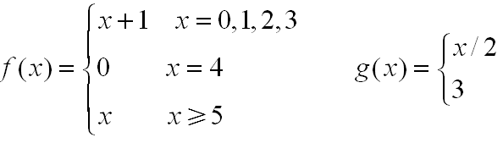
综合练习题
1. 设f、g均为自然数集N 为上的函数。且
x为偶数
x为奇数
(1)求 g f ，并讨论它的性质（是否是单射或满射）。
(2)设A={0，1，2}，求 g f （A）。

Slide 74
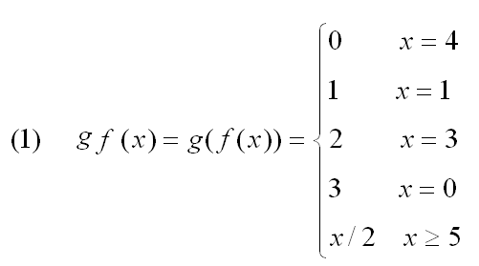
解:
,2,或x≥5且为奇数
且为偶数
因为对任何一个y∈N，均有x∈N使得 g f （x）=y，
所以g f 是满射。
（2）g f （A）={1，3}

Slide 75
2. 设f：R→R，f（x）=x²-2；g：R→R，
g（x）=x+4。
(1)求g。f，f。g
(2)问g。f和f。g是否为单射、满射、双射？
（3）求出f、g、g。f和f。g中的可逆函数的逆 函数。

Slide 76
解 :（1） f。g ={〈x,x²+8x+14〉|x ∈ R}
g。f ={〈x,x ²+2〉|x∈R}
（2）g。f 和 f。g均是非单非满函数。
（3）因为g是双射，所以可逆，其逆函数为：
g ⁻¹（x）=x-4。

Slide 77
小结：本结介绍了函数的复合运算与逆函数
及其性质 . 重点掌握复合函数与逆函数
的性质 .
作业：Pg122：5，6

Slide 78
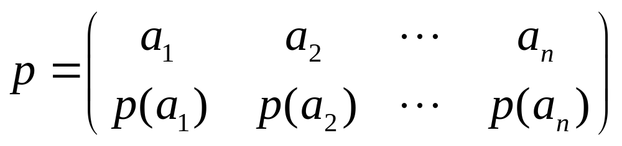
4.4 置换(Permutation)
定义 4.4.1 若A＝｛a₁， a₂， …， a_{n}｝， 函数ｐ： A→A是双射， 则称ｐ为集合A上的n阶置换（ permutations ） ， 记为
A上的恒等函数I_{A}显然为一置换，称为幺置换。

Slide 79
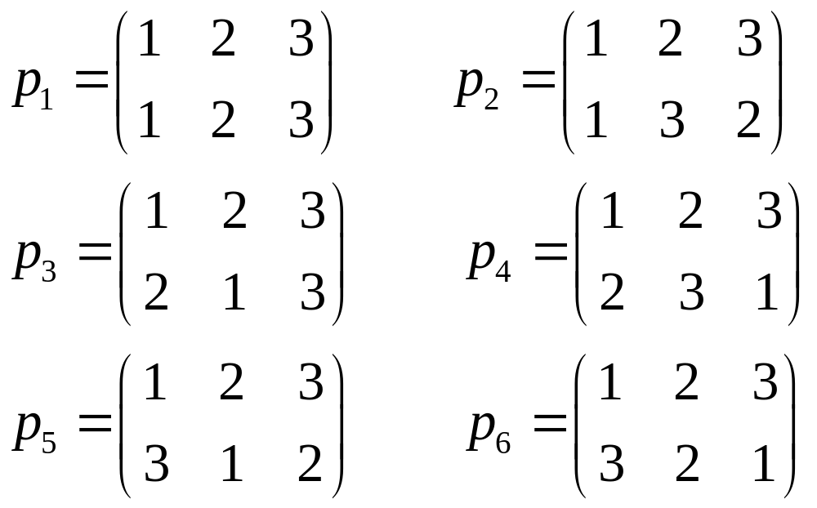
【例1】若A＝｛1，2，3｝, 试写出A上的全部置换。
解 A上的全部置换有3!＝6个,分别为
显然， 有下面的结论：

Slide 80
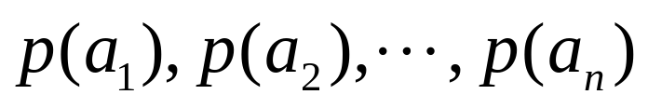
定理 4.4.1 若A＝｛a₁， a₂， …， a_{n}｝， 则集合A上不同的n阶置换共有n! 个。
证明：A上的置换
中的 可以取a₁， a₂， …， a_{n}
的任意一个全排列，故总数为n! 个。

Slide 81
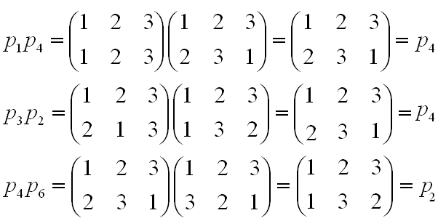
【例2】求例1中的 p₁ p₄， p₃ p₂ ， p₄ p₆ 。
解:

Slide 82
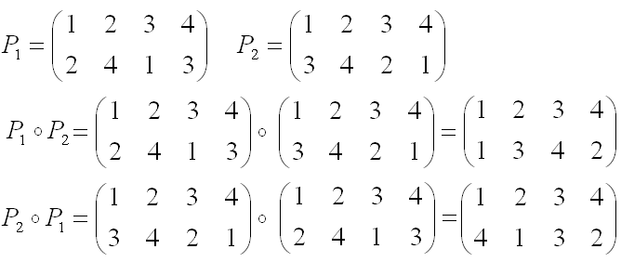
【例3】设A={1,2,3,4},P₁,P₂为A上置换，
P₂。P₁(2)=P₂(P₁(2))=P₂(4)=1
P₁。P₂ (2)=P₁(P₂(2))=P₁(4)=3

Slide 83
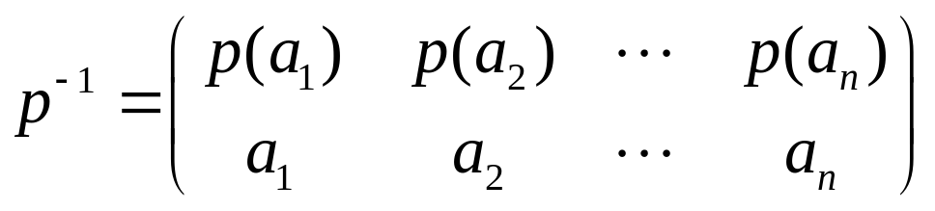
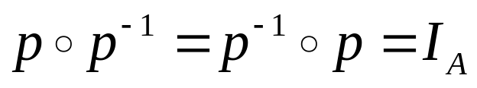
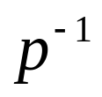

定义 4.4.2 设A＝｛a₁， a₂， …， a_{n}｝，对集合A上的任意n阶置换
记
容易验证， ， 称 为 的
逆置换。

Slide 84
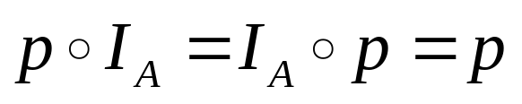
集合A＝｛a₁， a₂， …， a_{n}｝上的所有n阶置换的全体记作S_{n} 。则置换的复合有以下性质：
（1） S_{n}对复合运算是封闭的。
（2）复合运算是可结合的。
（3） S_{n}中有恒等置换I_{A},使对任意p∈S_{n}，有
（4）对任意p∈S_{n}，都有逆置换 ，使

Slide 85
小结：本节介绍了置换的概念及其性质.
重点掌握置换的性质.
作业：Pg123：1，2

Slide 86
*4.5 基数（Cardinal Number)
在第 3 章中我们给出了“集合的基数”这个概念， 将一个集合中元素的个数称为该集合的基数。 但是， 我们遇到的大量集合的元素都是无限的， 如常见的自然数集N、 整数集I、 实数集R等等。 对于这样的集合第 3 章的定义就不令人满意了。 人们会问， 这样的集合有没有基数呢？如果有， 其基数是什么？它们之间有无大小的差别？有些什么规律？本节将通过双射等基本概念回答这些问题。

Slide 87
*4.5 基数
*4.5 基数（Cardinal Number)
4.5.1 有限集和无限集（Finite & Infinite Sets)
4.5.2 集合的基数（ Cardinal Number)
4.5.3 可数集和不可数集（Countable & Non-
countable Sets)

Slide 88
4.5.1 有限集和无限集（Finite & Infinite Sets)
定义 4.5.1 若存在集合A到集合N_{n}＝｛1， 2， …， n-1｝的双射, 则称集合A是有限集，且说A的基数|A|＝n， 否则称A为无限集。
无限集和有限集的本质区别由下面两个定理指出。

Slide 89


4.5.1 有限集和无限集（Finite & Infinite Sets)
定理4.5.1 一个有限集合与其任一真子集之间不存在双射。
证明：任取一有限集合A， 设BA， 则A－B＝C≠。
而|B|＝|A|－|C|＜|A|， 故A与B之间不存在双射。

Slide 90
定理4.5.2 任一无限集A ，必存在A到其某个真子
集的双射。
例如，自然数集N和集合M={x|x＝10n∧n∈N} ,则M N。定义函数f：N→M， f(n)＝10n，显然 f 是N→M的双射。
我们常常根据无限集和有限集的这种本质区别来定义这两种集合。

Slide 91
定义4.5.2 称集合A是无限集，当且仅当存在A到自身的单射f ，使得f (A) A 。 如果A不是无限集，则称它是有限集。
显然，定义4.5.2中的f是A→f (A)的双射。
定理4.5.3 自然数集N是无限集。
证明：定义函数f：N→N，f(n)＝10n，则 f 是N→N的单射，且f(N)=M={x|x=10n∧n∈N}
N。所以N是无限集。

Slide 92
4.5.2 集合的基数（ Cardinal Number)
定义4.5.3 对于集合A与B， 如果存在一个双射f： A→B， 则称集合A和B等势， 或者称A与B有相同的基数， 记作A~B ， 或记作|A|＝|B| 。
如果A， B是有限集合， 则A~B当且仅当A和B中元素的个数相等。
由定义知， 要证明两集合A和B等势， 只要找到一个函数f： A→B， 使f是双射即可。

Slide 93
例1 已知自然数集N和集合
M＝｛x|x＝10n∧n∈N｝， 证明N~M。
证明 定义函数f： N→M， f(n)＝10n。显然f是满射。
任取n₁， n₂∈N， 且n₁≠n₂， 若f(n₁)＝f(n₂)， 则
f(n₁)－f(n₂)＝10n₁－10n₂＝10(n₁－n₂)＝0
即n₁＝n₂， 这与题设矛盾。 所以 f是单射。
综上N～M。

Slide 94
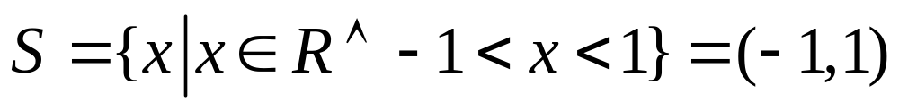
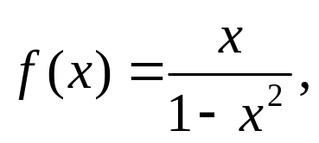
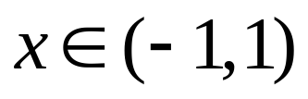
例2 设R为实数集合，S是R的子集，且
证明：S～R。
证明 令f： S→R，
显然 f 的值域是R， f是双射函数，所以S～R 。

Slide 95
容易证明集合族上的等势关系是一个等价关系， 即有定理4.5.4。
定理4.5.4 若A， B， C是任意三个集合， 则
1) 自反性： A～A。
2) 对称性： 若A～B， 则B～A。
3) 传递性： 若A～B， B～C， 则有A～C。

Slide 96
证明 只证3)。
因为A～B， B～C，
由定义，存在双射f： A→B和双射g： B→C。
由定理4.3.2知， 复合函数gf： A→C是双射，
所以 A～C。

Slide 97

定义4.5.4 将相互对等的集合归为同一类，不对等的集合不属于同一类，对每类集合予以一个记号，称这个记号是这一类集合中每个集合的基数(Cardinal Number)（势，浓度，权）。集合的基数记为 。

Slide 98
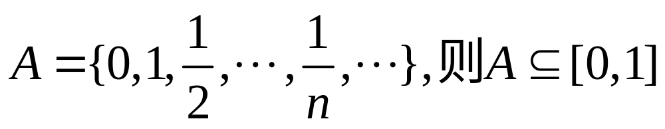
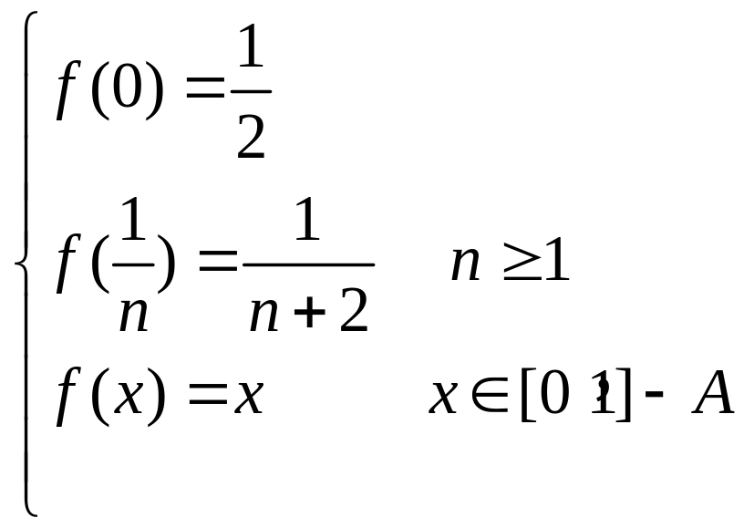
例3 证明区间[0,1]与(0,1)基数相同。
证明 令
定义函数f： [0,1]→(0,1) ，使得
则 f 是双射, 故[0,1]与(0,1)基数相同。

Slide 99
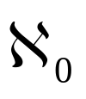
4.5.3 可数集和不可数集（Countable & Non-
countable Sets)
在无限集中最基本的是与自然数集N等势的集合。
定义4.5.5 如果集合A～N，则称A是可数集（Count
-able Sets)，其基数记为 (读作“阿列夫零”)，不是可
数集的无限集合称为不可数集(Non-countable Sets)。
定理4.5.5 集合A是可数集iff A的全部元素可以排成
一个无穷序列 a₁， a₂， …， a_{n}， …的形式。

Slide 100
证明
必要性： 若A可数,则有双射f： N→A。
令a_{n}＝f(n)，则A可写成a₁，a₂，…，a_{n}，…的形式。
充分性： 若A可排成a₁， a₂， …， a_{n}， …的形式，
则将A的元素a_{n}与自然数下标n 对应， 即有双射
f： A→N, f =｛(a_{n}， n)|a_{n}∈A∧n∈N｝
所以A可数。
该定理说明，一个能用自然数编号的无限集是
可数集。

Slide 101
可数集具有以下重要的性质。
定理4.5.6
1) 任何无限集必含有可数子集。
2) 可数集的任何无限子集仍为可数集。
3) 有限个可数集的并集仍是可数集。
4) 可数个可数集的并集仍是可数集。
5)有限个可数集的直积仍是可数集。

Slide 102
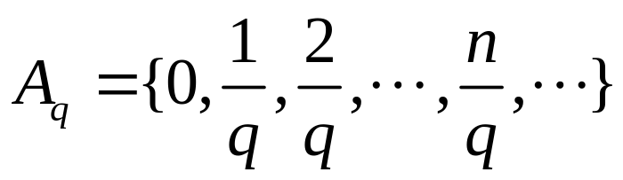
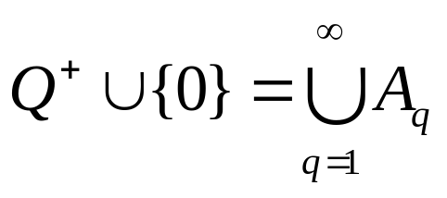
定理4.5.7 有理数集Q是一个可数集。
证明 设Q＋和Q－分别为正有理数的集合和负有
理数的集合。 则 Q＝Q＋∪{0}∪Q－ 。令
（其中 q∈N）
则有
而A_{q}是可数集，由定理4.5.6的4)，Q＋∪{0}是可数的。显然Q＋∪{0}～Q－∪{0}，所以 Q－∪{0}也是可数的。由定理4.5.6的3)， Q可数。

Slide 103
例４ 证明R₁＝｛x|x∈R∧0＜x＜1｝是不可数集。
证明 用反证法。
若R₁可数， 则R₁的元素可排成无穷序列
a₁， a₂， …， a_{n}， …
由于0＜a_{i}＜1（i＝1， 2， …），
所以每个a_{i}形如0.c₁c₂c₃…， 其中
c_{i}∈｛0， 1， 2， …， 9｝
（注意0.2和0.123可分别记为0.199…和0.122 99…)。

Slide 104
设
a₁＝0.a₁₁a₁₂a₁₃…a_{1n}…
a₂＝0.a₂₁a₂₂a₂₃…a_{2n}…
a₃＝0.a₃₁a₃₂a₃₃…a_{3n}…
… …
a_{n}＝0.a_{n1}a_{n2}a_{n3}…a_{nn}…
… …

Slide 105
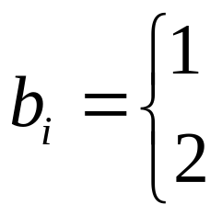


为了推出矛盾， 我们构造实数b为，
b＝0.b₁b₂b₃…b_{n}…， 其中
(a_{ii}≠1)
(a_{ii}=1)
显然bR₁， 但b与所有的a₁， a₂， …， a_{n}， … 都不相同， 这又说明bR₁，矛盾。
所以 R₁是不可数集。

Slide 106
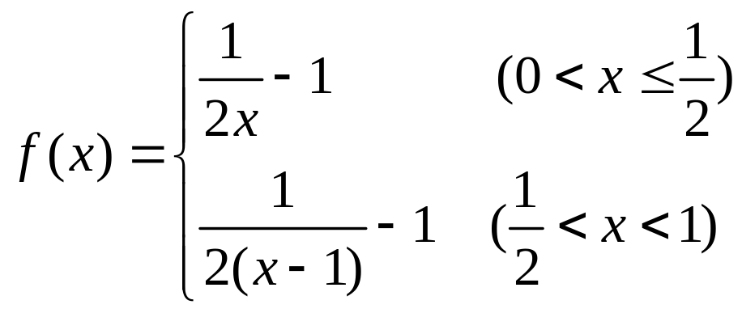
定理4.5.8 实数集R是不可数集。
证明 只需找到一个R₁到R的双射即可。
定义函数f： R₁→R，
易证 f是双射,所以R₁ ～ R 。

Slide 107

定义4.5.6 集合R₁=(0,1)的基数称为连续基数，
记为（读作“阿列夫壹”）。
因为R₁～R， 所以R基数也是 。
为了在无限集中比较基数的大小我们给出下面的
定义。

Slide 108



定义4.5.7 设有集合A和B。
1) 如果有一个从A到B的入射，则称A的基数小于等于B的基数， 记作|A|≤|B|。
2) 如果有一个从A到B的入射， 但不存在双射，则称A的基数小于B的基数，记作|A|＜|B|， 或称B的基数大于A的基数，记作|B|＞|A|。
对于自然数集N和实数集R而言， 显然NR， 又|N|= ，|R|= ，所以我们有 ＜ 。

Slide 109
小结：本节介绍了有限集、无限集合、集合的基数
（或势）、集合的等势、可数集和不可数集
等的概念及其性质.重点掌握集合的基数、可数
集和不可数集的概念，可数集的性质.
作业：Pg130：1，3（2），（4）

Slide 110

结 束
谢 谢 !

